Slide 1
Tourisme, patrimoine et développement local:
Les innovations des villes
TABLE RONDE – 10h30 a 12h
Intervention : Ville de Hue – Monsieur Truong Minh Duc
« Projet de vélos publics partagés dans la ville de Hué »
22 Mai 2024
Avec le soutien financier de la Commission Européenne

Slide 2
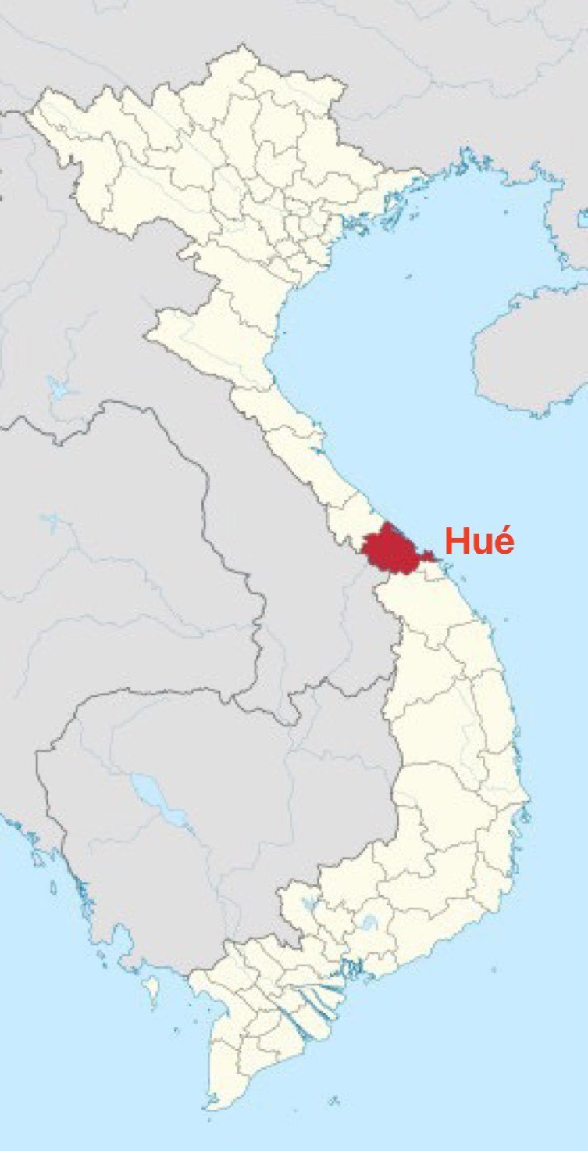
Contexte
La ville de Hué compte 652 000 habitants repartis sur 265 kilomètres carrés d'espace naturel.
Ancienne capitale du Vietnam (1802 - 1945), Hué est l'une des villes les plus touristiques du Vietnam. Les grandes caractéristiques et avantages de la ville de Hue et de ses environs sont:
- Les conditions naturelles et la diversité des écosystèmes, notamment les montagnes, les rivières, les plaines, les lagunes, la mer, créant un espace paysager naturel.
- Une zone urbaine attrayante pour organiser diverses activités touristiques.
Notes:
1979: Création de l’AIMF à l’initiative des maires de Paris et Québec, MM. Jacques Chirac et Jean Pelletier. 20 villes membres
1990: Création, à Tunis, du Fonds de Coopération, qui permet de financer la réalisation de projets d’équipement urbain.
1995: L’AIMF devient Opérateur direct de la Francophonie (Résolution 19 du Sommet des Chefs d’Etat et de gouvernement de la Francophonie).
2019: 300 villes membres.

Slide 3
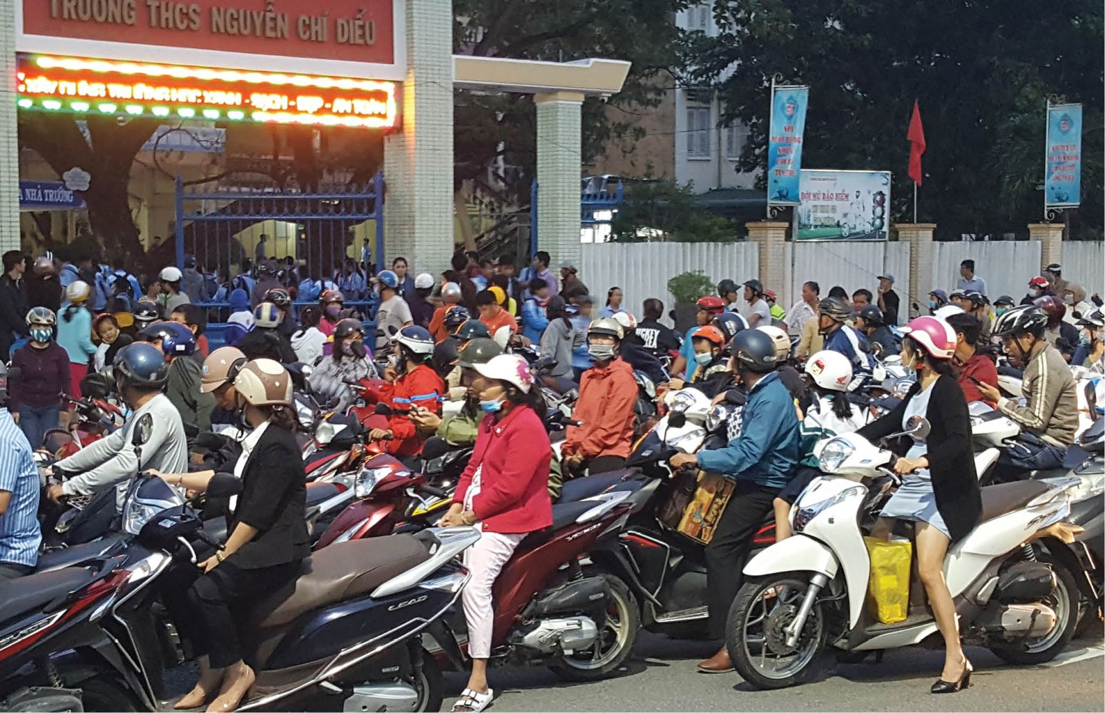
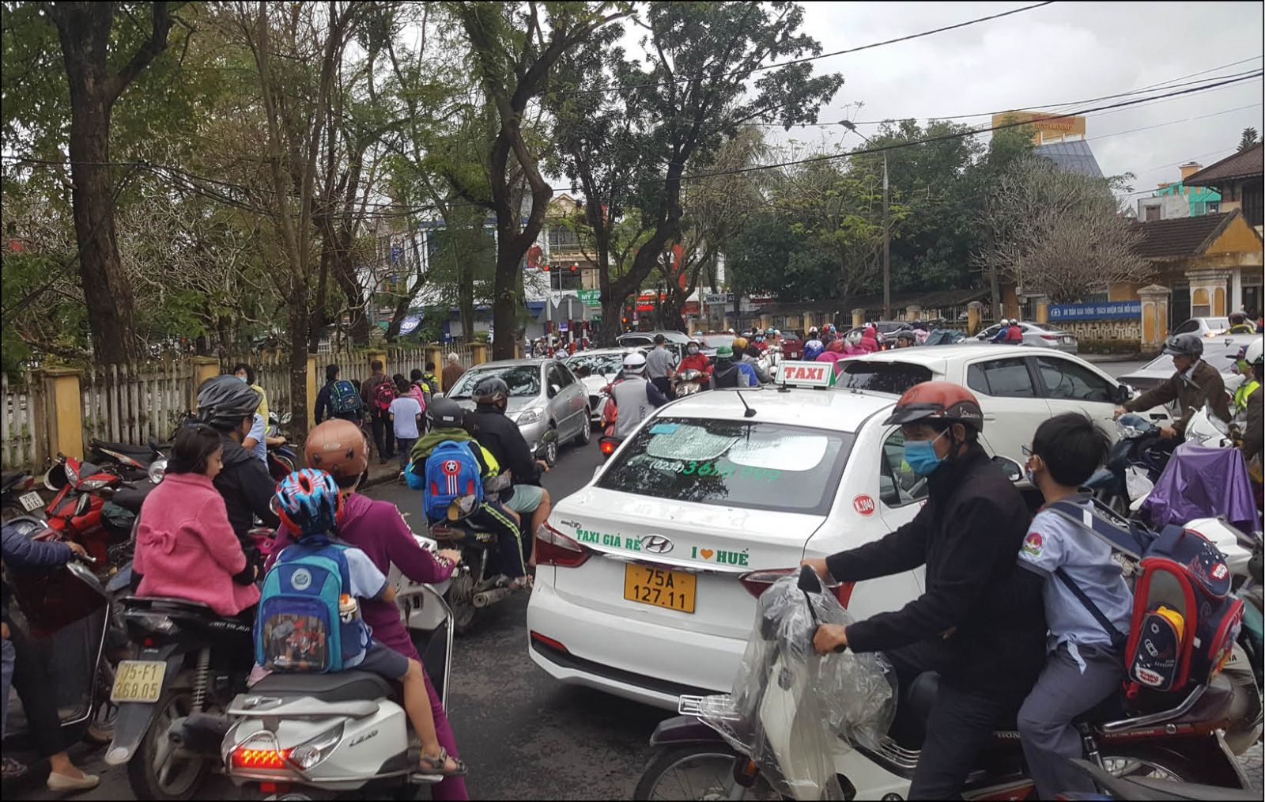
Probléme identifié
Présenter:
Le trafic automobile a augmenté rapidement tandis que les infrastructures de circulation dans la ville de Hué n'ont pas encore répondu, ce qui entraîne souvent des embouteillages
Les transports publics relient les destinations touristiques sous-développées.
Le développement rapide de la moto a progressivement fait oublier le vélo, véhicule qui est bon pour la santé et l’environnement
Photo 2
Notes:
1979: Création de l’AIMF à l’initiative des maires de Paris et Québec, MM. Jacques Chirac et Jean Pelletier. 20 villes membres
1990: Création, à Tunis, du Fonds de Coopération, qui permet de financer la réalisation de projets d’équipement urbain.
1995: L’AIMF devient Opérateur direct de la Francophonie (Résolution 19 du Sommet des Chefs d’Etat et de gouvernement de la Francophonie).
2019: 300 villes membres.

Slide 4
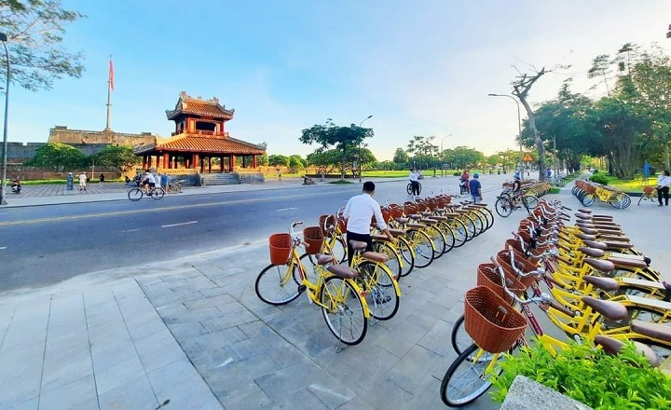
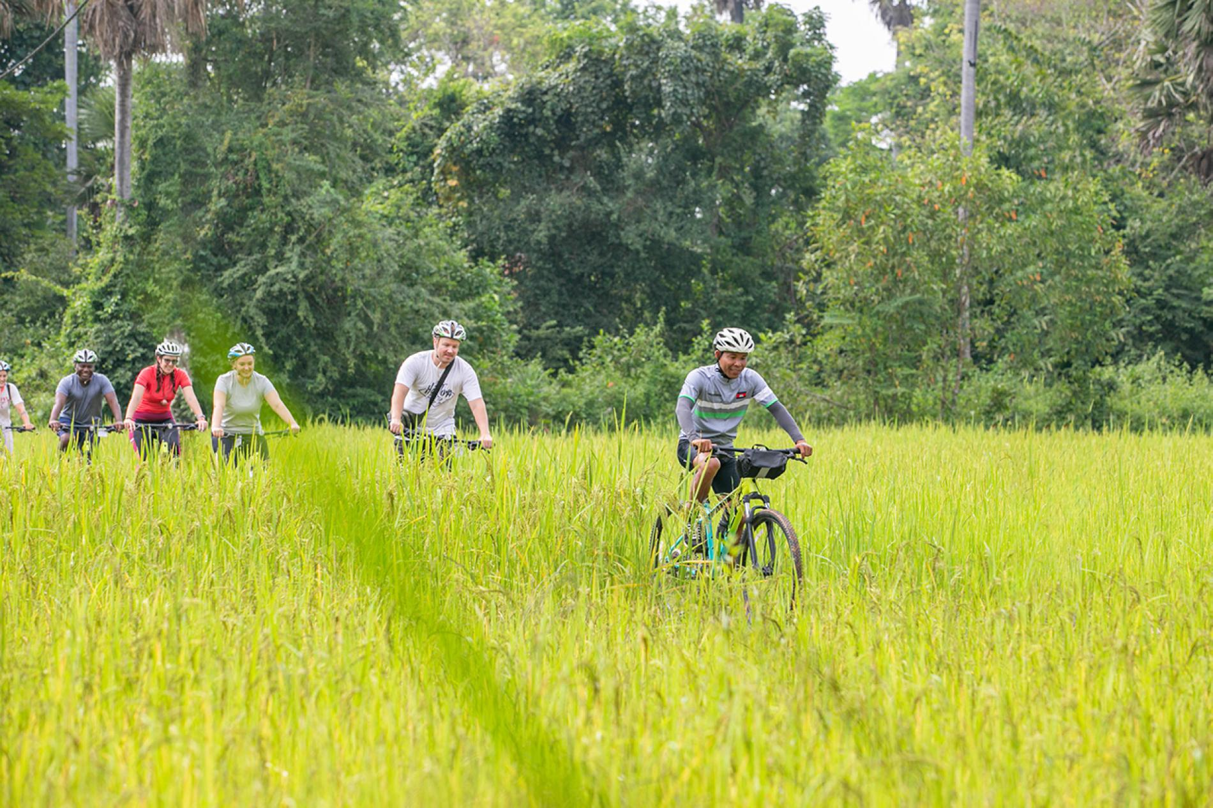
Les actions & activités
Photo 1
Présenter:
Si les villes sont axées sur le développement de ce sujet, les vélos apporteront non seulement des avantages en termes d'exploitation touristique, mais contribueront également à perfectionner les transports publics, créant une connexion étroite avec le système de transport de la ville.
Construire la ville de Hué en une zone urbaine verte avec un développement durable qui répond aux exigences de protection de l'environnement, de paysage naturel
Photo 2
Notes:
1979: Création de l’AIMF à l’initiative des maires de Paris et Québec, MM. Jacques Chirac et Jean Pelletier. 20 villes membres
1990: Création, à Tunis, du Fonds de Coopération, qui permet de financer la réalisation de projets d’équipement urbain.
1995: L’AIMF devient Opérateur direct de la Francophonie (Résolution 19 du Sommet des Chefs d’Etat et de gouvernement de la Francophonie).
2019: 300 villes membres.

Slide 5
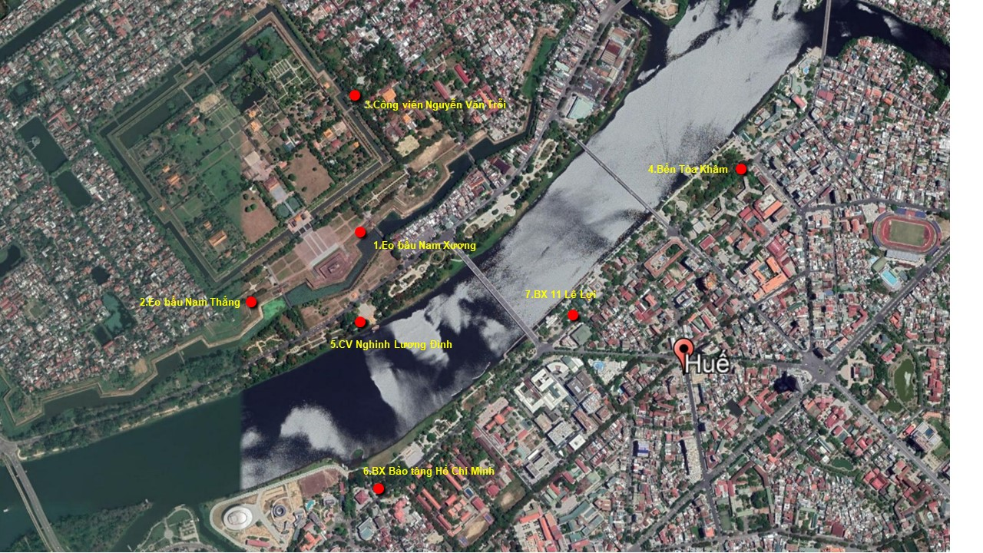
Les acteurs de mise en œuvre
Photo 1
Présenter:
Des projets d'infrastructures cyclables le long de la rivière des Parfums ont également été mis en œuvre par le gouvernement pour répondre aux besoins des résidents et des touristes.
270 vélos sont mis en place (170 en service régulier, 100 en réserve).
Photo 2
Notes:
1979: Création de l’AIMF à l’initiative des maires de Paris et Québec, MM. Jacques Chirac et Jean Pelletier. 20 villes membres
1990: Création, à Tunis, du Fonds de Coopération, qui permet de financer la réalisation de projets d’équipement urbain.
1995: L’AIMF devient Opérateur direct de la Francophonie (Résolution 19 du Sommet des Chefs d’Etat et de gouvernement de la Francophonie).
2019: 300 villes membres.

Slide 6
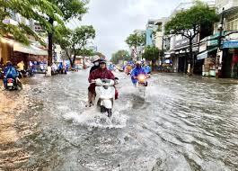
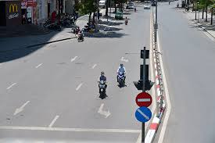
Les challenges
Présenter:
Le climat avec 6 mois de grande chaleur et 6 d’intempéries peuvent parfois constituer un obstacle au développement du programme de vélos partagés.
Les infrastructures routières ne répondent pas aux normes, c’est pour cette raison que le programme de vélos partagés n’est développé qu’à petite échelle dans les zones densément peuplées.
Rendre accessible l’application et le paiement aux touristes étrangers.
Notes:
1979: Création de l’AIMF à l’initiative des maires de Paris et Québec, MM. Jacques Chirac et Jean Pelletier. 20 villes membres
1990: Création, à Tunis, du Fonds de Coopération, qui permet de financer la réalisation de projets d’équipement urbain.
1995: L’AIMF devient Opérateur direct de la Francophonie (Résolution 19 du Sommet des Chefs d’Etat et de gouvernement de la Francophonie).
2019: 300 villes membres.

Slide 7
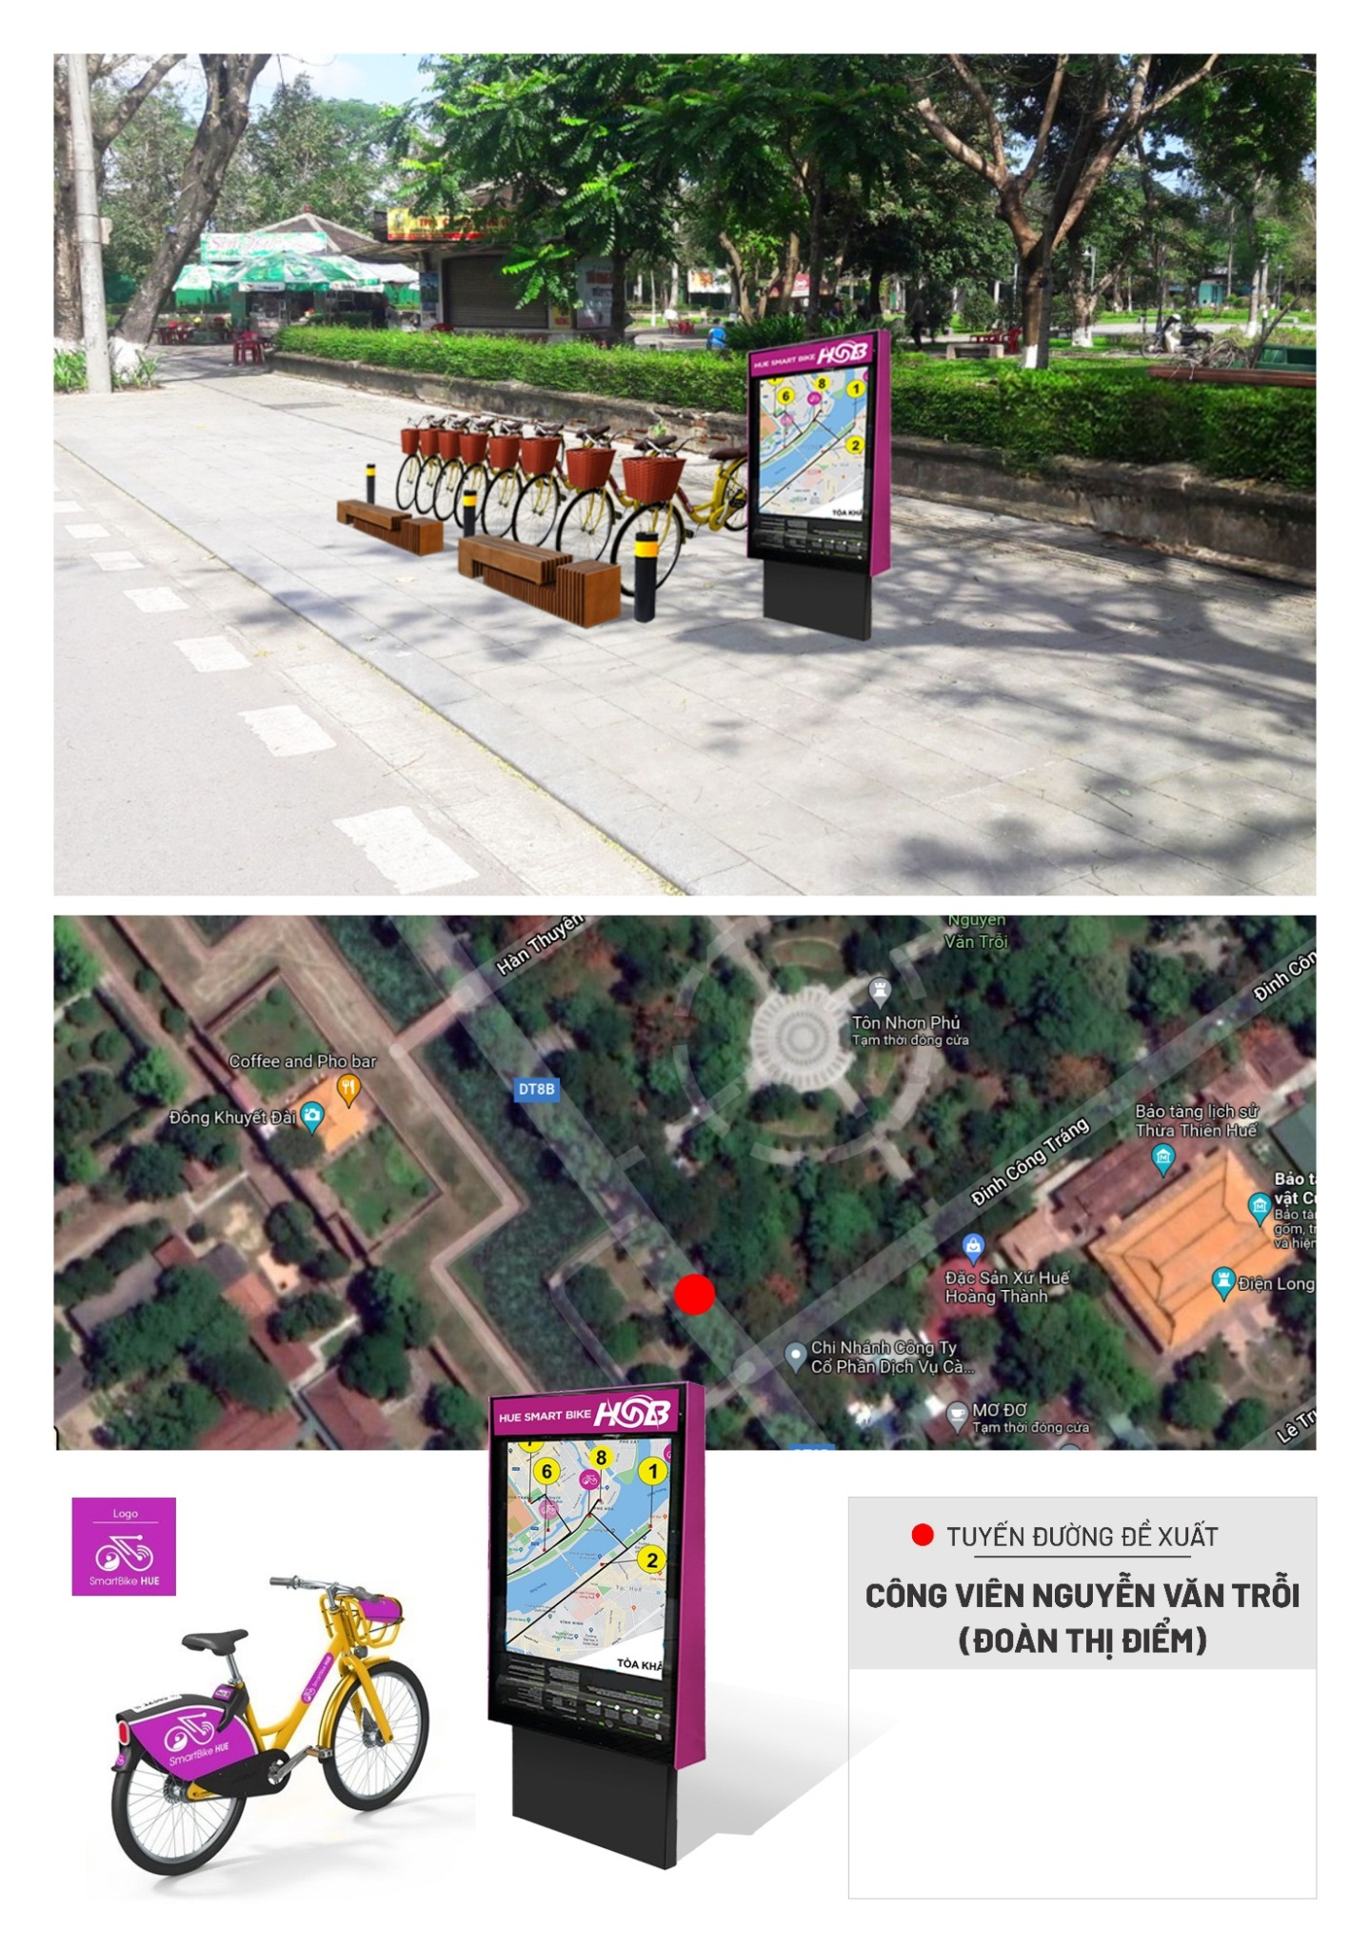
Les résultats obtenus ou attendus
Présenter:
Les résultats
Réduire les embouteillages dans les zones urbaines, notamment aux heures de pointe, et améliorer la qualité de l’air. Occuper moins d’espace sur la route, les trottoirs et dans les stationnements
Utile pour la sante et le premier choix en matière de transport durable, les vélos partagés contribueront à une connexion efficace avec les transports publics traditionnels, créant ainsi un réseau de transports publics plus complet.
Promouvoir le développement du tourisme et promouvoir l’image de la ville de Hué.
Le projet fonctionne bien avec la population locale pour plusieurs raisons:
- Application vietnamienne: paiement avec une carte bancaire vietnamienne,
Notes:
1979: Création de l’AIMF à l’initiative des maires de Paris et Québec, MM. Jacques Chirac et Jean Pelletier. 20 villes membres
1990: Création, à Tunis, du Fonds de Coopération, qui permet de financer la réalisation de projets d’équipement urbain.
1995: L’AIMF devient Opérateur direct de la Francophonie (Résolution 19 du Sommet des Chefs d’Etat et de gouvernement de la Francophonie).
2019: 300 villes membres.

Slide 8
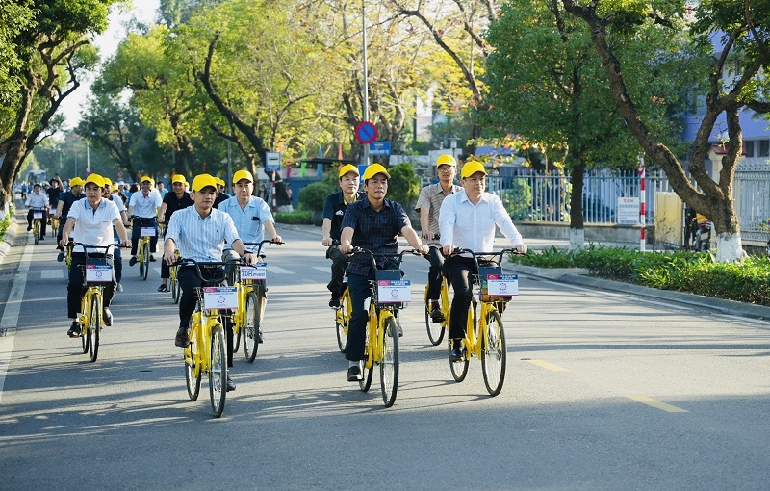
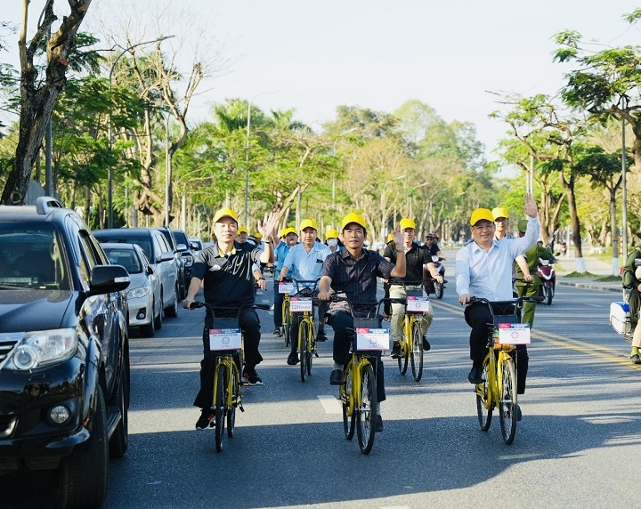
Les leçons apprises
Les vélos publics partagés contribueront à une connexion efficace avec les transports publics traditionnels.
La création d’un réseau de transports publics plus complet:
- pour aider les personnes parcourant de courtes distances dans la zone centrale,
Pour encourager et créer ainsi des conditions favorables à l’utilisation des moyens de transport publics.
Pour que les gens utilisent le vélo comme une option de transport attrayante, pratique, active et saine, respectueuse de l'environnement.
Pour réduire les embouteillages aux heures de pointe.
Il s’agira d’une nouvelle solution de transport plus durable.
Notes:
1979: Création de l’AIMF à l’initiative des maires de Paris et Québec, MM. Jacques Chirac et Jean Pelletier. 20 villes membres
1990: Création, à Tunis, du Fonds de Coopération, qui permet de financer la réalisation de projets d’équipement urbain.
1995: L’AIMF devient Opérateur direct de la Francophonie (Résolution 19 du Sommet des Chefs d’Etat et de gouvernement de la Francophonie).
2019: 300 villes membres.

Slide 9
MERCI POUR VOTRE ATTENTION
Réseau des Villes d’Asie du Sud-Est
Contacts:
Ville de Hue – Vietnam
Monsieur Truong Minh Duc
Avec le soutien financier de la Commission Européenne

